Slide 1
Кафедра «Управление и защита информации»
Учебная дисциплина:
Программирование и основы алгоритмизации
(ПиОА-3)
Курс лекций. Раздел «Эргономика ГПИ. Общие положения»
Сафронов А.И.
Москва – 2024 г.

Slide 2
Общие сведения об эргономике ГПИ
Эргономика претерпела существенные изменения в процессе своего развития.
Так, если 20 лет назад основные работы велись в области:
антропометрии,
физиологии труда,
проектирования труда,
биомеханики,
психологии.

Slide 3
Общие сведения об эргономике ГПИ
В последнее десятилетие приоритеты эргономики существенно сместились в область:
без­опасности,
проектирования труда,
биомеханики,
напряженности труда,
интерфейса «человек-ПК».
Биомеханика и физио­логия труда не преобладают, как в прошлом, но возник их новый аспект, связанный с расстройствами опорно-двигательного аппарата, обусловленный увеличением числа людей, работающих на компьютеризированных местах.

Slide 4
Общие сведения об эргономике ГПИ
В литературе развитие эргономики по десятилетиям харак­теризуется следующим образом:
1950-е годы – военная эргономика;
1960-е годы – промышленная эргономика;
1970-е годы – эргономика товаров широкого потребления;
1980-е годы – интерфейс «человек-ПК» и эргоно­мика ПО;
1990-е годы – когнитивная и организационная эргономика.

Slide 5
Общие сведения об эргономике ГПИ
Эргономика является одновременно и исследовательской и проектировочной дисциплиной, так как одной из её задач явля­ется:
разработка методов учёта человеческих факторов при проектировании новой и модернизации старой техники и технологии, а также существующих условий труда.

Slide 6
Общие сведения об эргономике ГПИ
Эргономика рассматривает СЧМ как сложное функцио­нирующее целое, в котором ведущая роль принадлежит челове­ку.
Человека, работающего с помощью машины, принято назы­вать оператором.
Эргономика рассматривает технический и человеческий ас­пекты в неразрывной связи.
Сочетание способностей человека и возможностей машины существенно повышает эффективность функционирования СЧМ.

Slide 7

Общие сведения об эргономике ГПИ
Решение прикладных про­блем эргономики предполагает движение одновременно в двух направлениях:
от требований человека к машине и условиям её функционирования;
от требований машины и условий её функционирования к человеку.
Оптимальные реше­ния находятся на пересечении этих направлений.

Slide 8
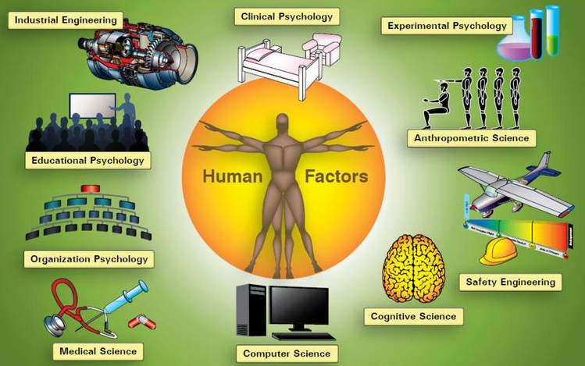
Общие сведения об эргономике ГПИ
Эргономика решает задачи рациональной организа­ции деятельности людей в СЧМ, целесообразного распределе­ния функций между человеком и машиной.
Эргономика изучает опре­деленные свойства СЧМ, получившие название человеческих факторов.

Slide 9
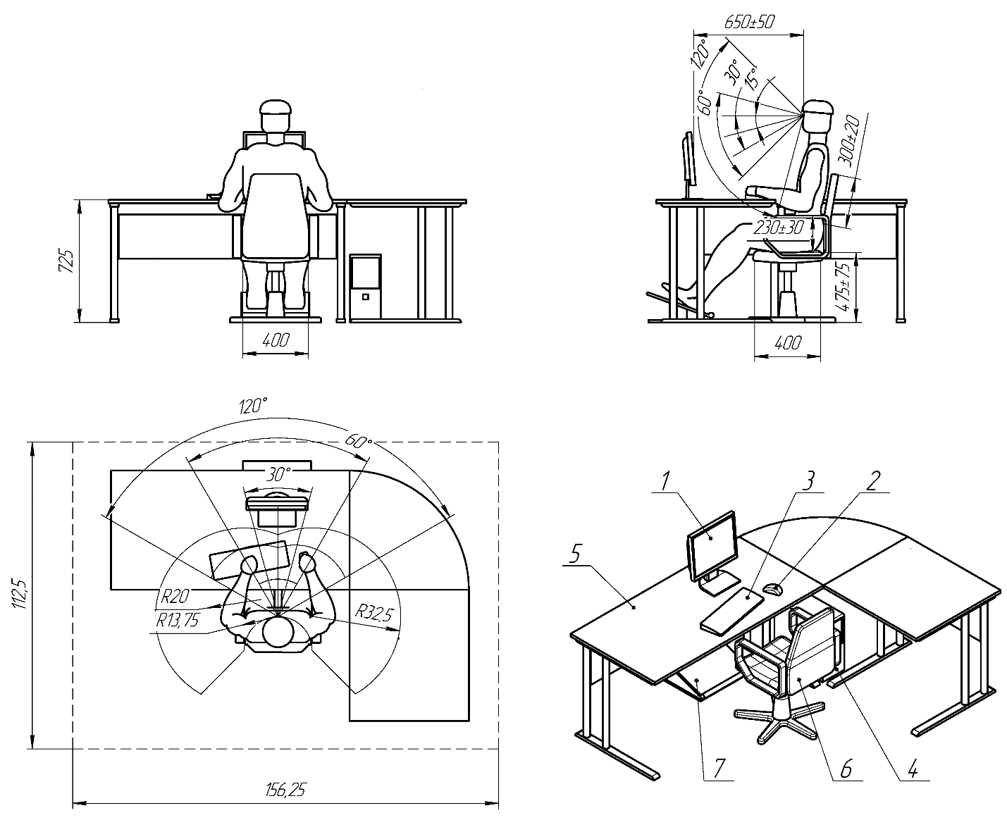
Общие сведения об эргономике ГПИ
Человеческие факторы представляют собой интегральные характери­стики связи человека и машины, проявляющиеся в конкретных условиях их взаимодействия при функционировании системы.
Важным факто­ром является эргономика рабочего места пользовате­ля при работе с компьютером.

Slide 10


Общие сведения об эргономике ГПИ
Знание человеческих факторов позволяет формулировать требования к:
профессиональному отбору и обучению персонала,

Slide 11
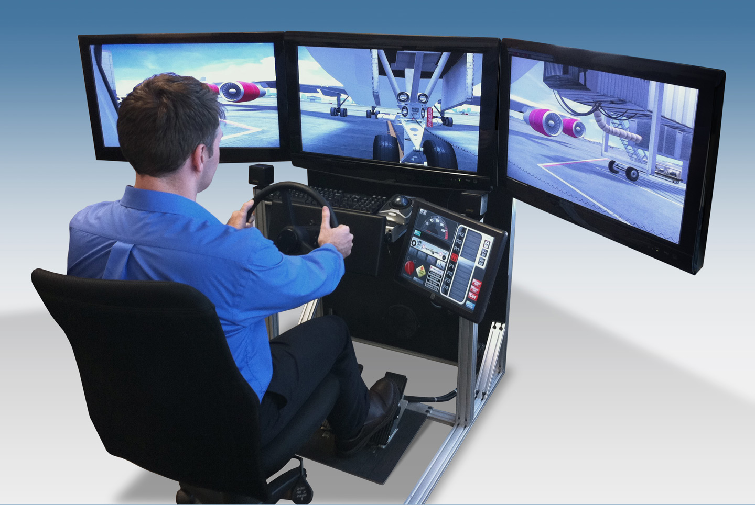
Общие сведения об эргономике ГПИ
Знание человеческих факторов позволяет формулировать требования к:
тех­ническим средствам подготовки персонала (тренажёрам),

Slide 12
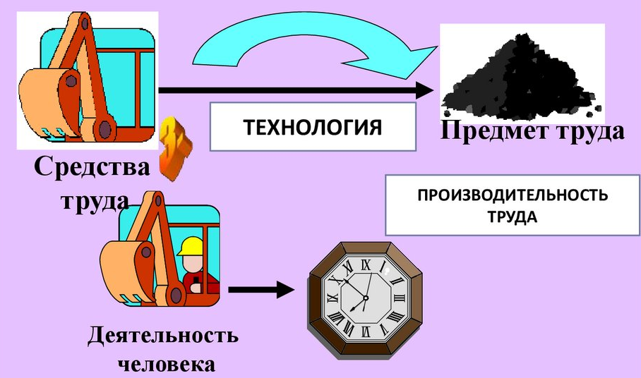
Общие сведения об эргономике ГПИ
Знание человеческих факторов позволяет формулировать требования к:
согласованию внешних средств трудовой деятельности,

Slide 13

Общие сведения об эргономике ГПИ
Знание человеческих факторов позволяет формулировать требования к:
согласованию способов осуществления трудовой деятельности.

Slide 14
Общие сведения об эргономике ГПИ
Подход к формализации эргономики ПО и ГПИ раскрывается посредством следующих параметров и свойств:
Эргономичность:
управляемость,
обслуживаемость,
осваиваемость,
обитаемость.
В настоящий момент – не числовые критерии, но с внутренними численными качественными показателями.

Slide 15
Общие сведения об эргономике ГПИ
Человеческие факторы всесторонне проявляются и фикси­руются в такой целостной эргономической характеристике СЧМ, как эргономичность.
Эргономичность – свойство тех­ники изменять эффективность трудовой деятельности в СЧМ в зависимости от степени её соответствия
- физическим,
- биологи­ческим,
- психическим
свойствам человека.
Эргономичность формируется на базе таких свойств техники, как управляемость, обслуживаемость, осваиваемость и обитаемость.

Slide 16
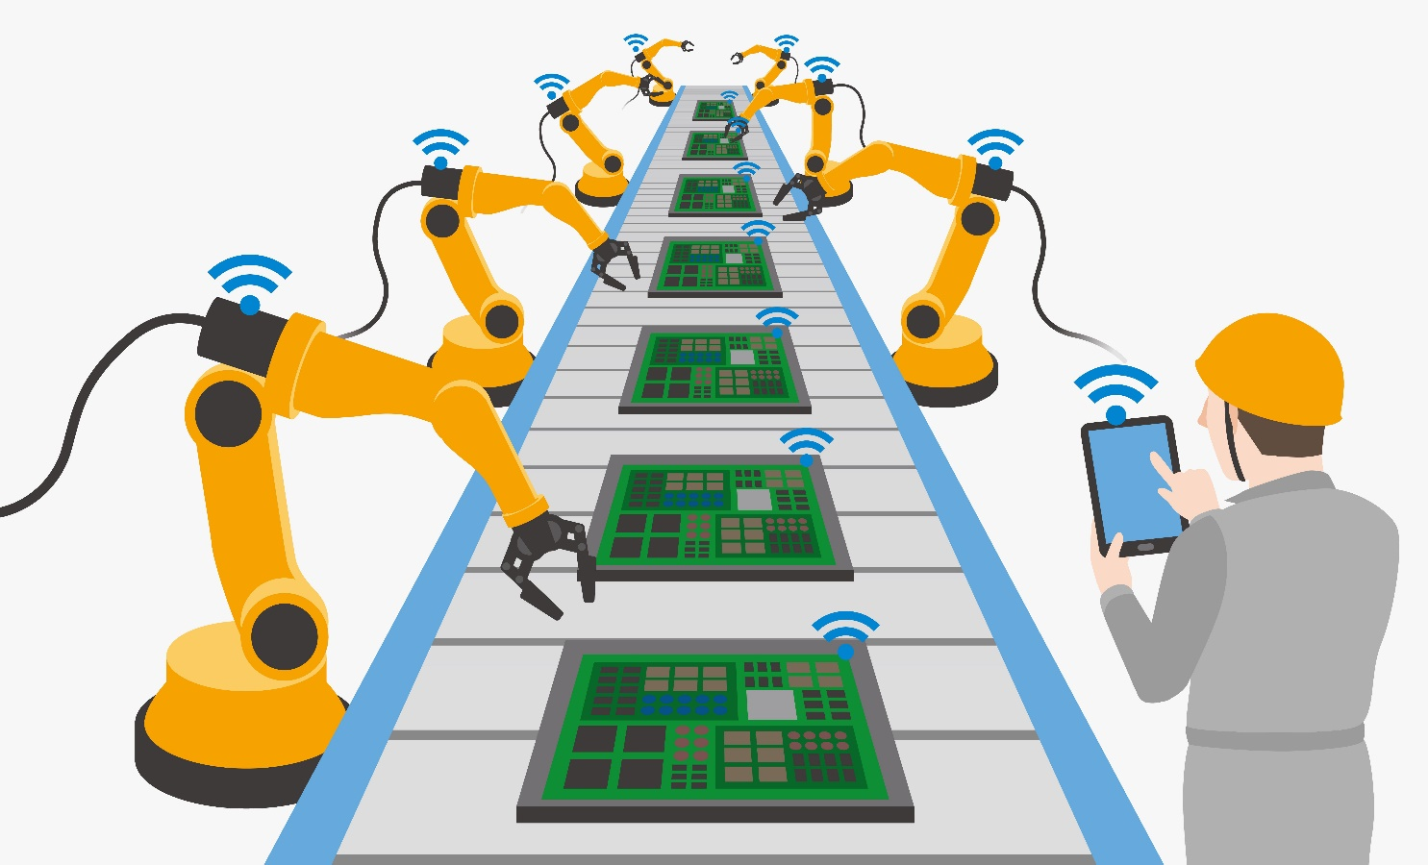
Общие сведения об эргономике ГПИ
Управляемость – свойство техники изменять эффектив­ность выполнения человеком основной и вспомогательной рабо­ты при обеспечении необходимых технологических операций над предметом труда.

Slide 17


Общие сведения об эргономике ГПИ
Обслуживаемость – свойство техники изменять эффек­тивность выполнения человеком трудовых операций по приве­дению техники в состояние готовности к функционированию и поддержанию этого состояния во времени.

Slide 18
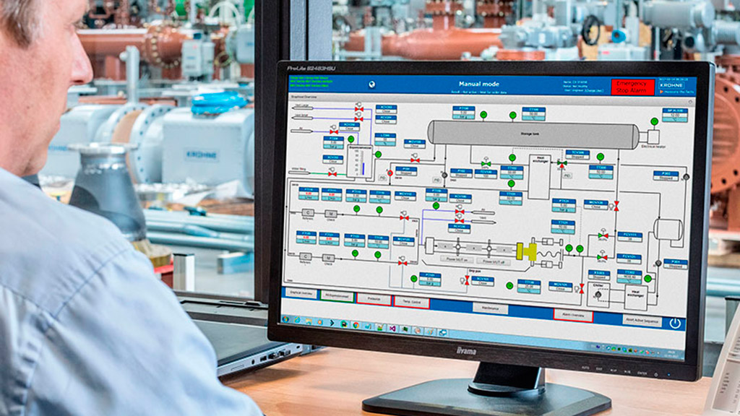
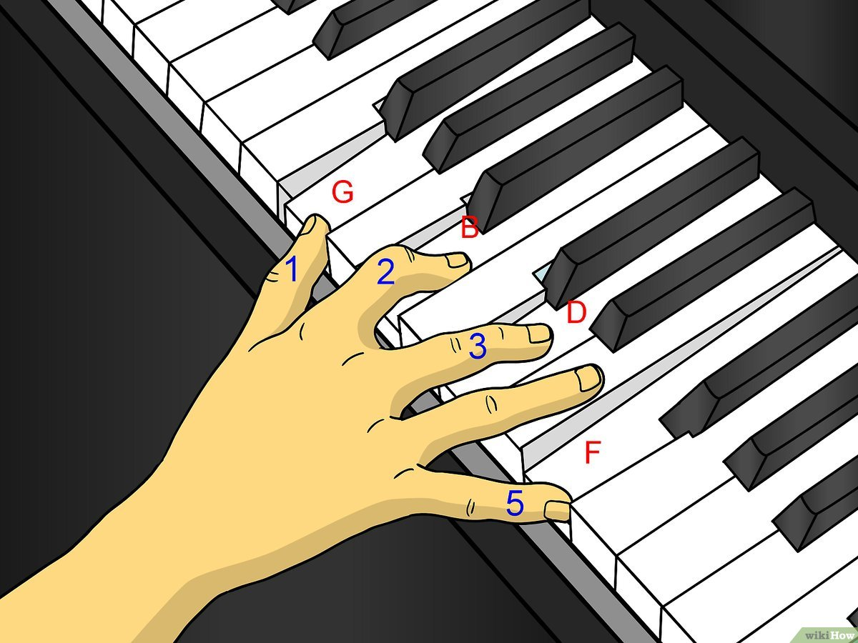
Общие сведения об эргономике ГПИ
Осваиваемость – свойство, характеризующее эффективность приспособ­ления техники к быстрому и качественному овладению ею об­служивающим и управляющим персоналом.

Slide 19
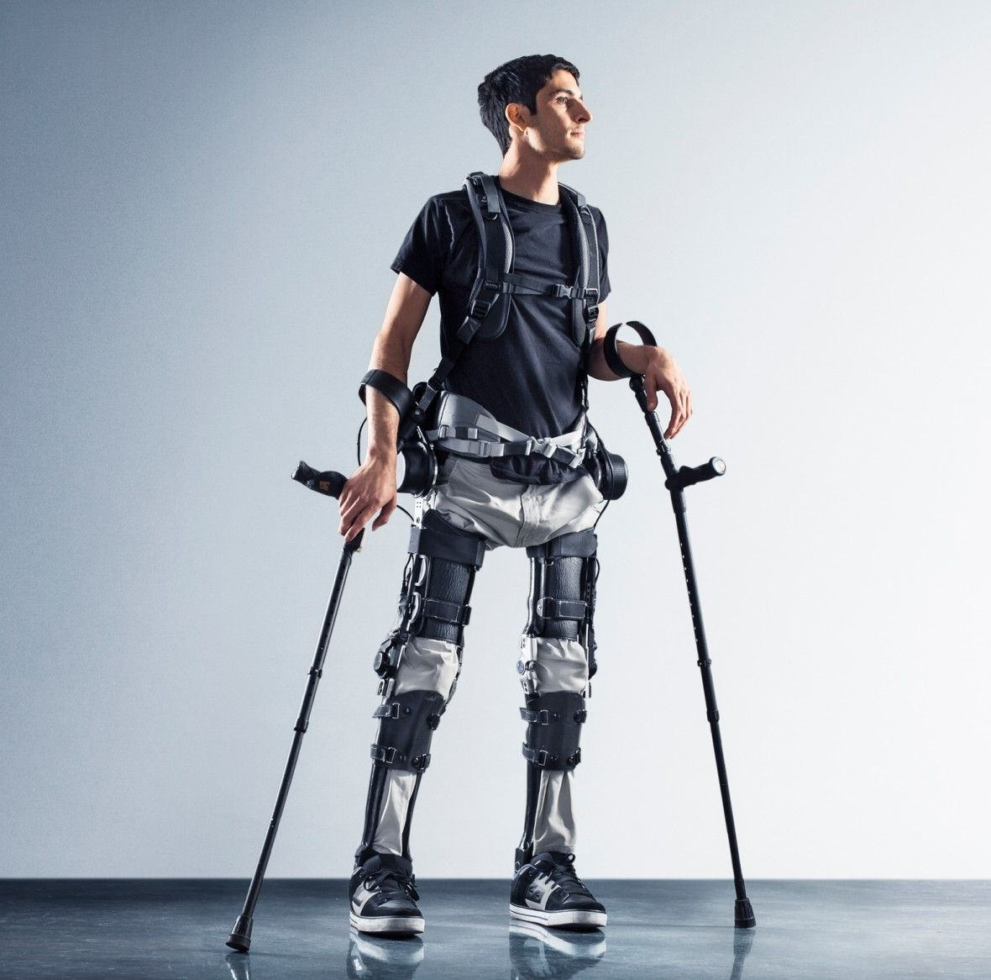

Общие сведения об эргономике ГПИ
Обитаемость – эргономическое свойство техники, при­ближающее условия её функционирования к оптимальным био­логическим параметрам внешней среды, при которых работаю­щему человеку обеспечивается
- нормальное развитие,
- хорошее здоровье,
- высокая работоспособность.

Slide 20
Общие сведения об эргономике ГПИ
Качественными показателями эргономичности являются:
1) в области управляемости:
- среднее время или коэффициент занятости человека-оператора выполнением определенной единицы технологиче­ского процесса;
- вероятность выполнения человеком-оператором еди­ницы технологического процесса с заданным качеством;
- производительность (норма времени на единицу труда);

Slide 21
Общие сведения об эргономике ГПИ
Качественными показателями эргономичности являются:
2) по уровню обслуживаемости:
- среднее оперативное время занятия человека подго­товкой техники к её применению;
- среднее оперативное время занятостью восстановле­нием или профилактикой / диагностикой техники;

Slide 22
Общие сведения об эргономике ГПИ
Качественными показателями эргономичности являются:
3) по степени осваиваемости:
- среднее календарное время профессиональной подго­товки человека-оператора;
- уровень квалификации человека, необходимый для обслуживания техники.

Slide 23
Оптимальные задачи эргономики

Slide 24

Оптимальные задачи эргономики
Одной из важнейших задач эргономики является оптимиза­ция условий труда путём оптимально-рационального проекти­рования оборудования рабочих мест с учётом возможностей и особенностей различных категорий людей.
Эргономика приобретает всё большее значение и в решении комплексной проб­лемы реабилитации лиц, в той или иной мере утративших работоспособность.
Инклюзивный подход.

Slide 25


Оптимальные задачи эргономики
С этой целью в эргономике изучаются психофи­зические возможности и особенности людей пожилого возраста.
Эргономика создает научную базу для решения важной социальной проблемы по вовлечению в производитель­ный труд указанной части населения.

Slide 26


Оптимальные задачи эргономики
Эргономика призвана решать ряд проблем, связанных с оцен­кой:
точности,
надёжности,
стабильности работы,
влияния пси­хической напряженности,
утомляемости,
эмоциональных факто­ров,
особенностей нервно-психической организации оператора на эффективность его деятельности в СЧМ.

Slide 27

Оптимальные задачи эргономики
Большое значение имеет создание эргономического обеспечения научной органи­зации и безопасных условий труда.
С этой целью должна произ­водиться:
разработка эргономических норм,
разработка эргономический требований,
эргономическая оценка качества промышленной продукции, в том числе и информационных систем.

Slide 28
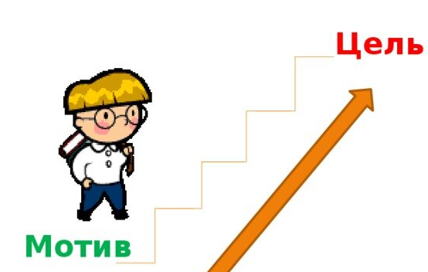
Оптимальные задачи эргономики
Решение любой эргономической задачи состоит из последовательности этапов:
1) анализ деятельности оператора в СЧМ, в процессе которо­го:
изучается структура деятельности оператора,
выявляются:
цели,
моти­вы,
способы выполнения трудовых
действий,
рассматриваются возможные режимы работы,
оценивается влияние режимов работы на резуль­таты труда.
На основании этих исследований определяются необ­ходимые требования к характеристикам человека-оператора.

